Slide 1
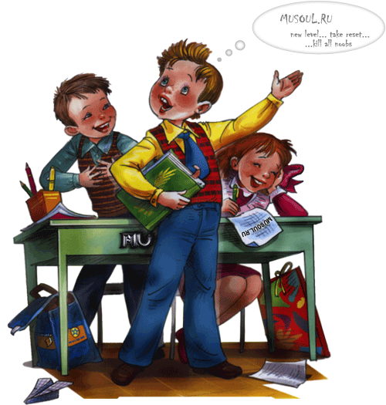
Авар адабияталъул рагьараб дарс. 6 класс
Дарс хIадур гьабуна авар мацIалъул ва литератураялъул мугIалим Абдурахманова Аминат Тайгибовналъ. МКОУ «Нижнечирюртовская СОШ»
им.Абдуллаевой М.Г.
10 Октябрь 2017 сон

Slide 2
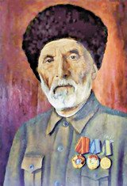
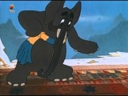
10 ОКТЯБРЬ Тема: ЦIадаса ХIамзат «Пилги цIунцIраги»

Slide 3
«КIочIохъанлъун лъица дун вахъинавурав; халкъалъ гьавуна, ва дир библиотека букIана халкъ, халкъалъухъа босана – халкъалъухъе кьуна
( ЦI.ХIамзат).

Slide 4
ЦIадаса хIамзатил биография
ЦIадаса ХIамзат гьавуна 1877 соналъул 21 августалда Хунзахъ районалъул ЦIада росулъ мискинав векьарухъан Юсупил МухIамил хъизаналда. ХIамзатица 8 сон бараб мехалъго хун вуго гьесул эмен. Эбелги хун йиго, эмен хун лъагIеладего. Эбелалда цIар букIун буго Бегун.
ГьитIинго бичIчIана гьесда гIумруялъул къимат. ГьитIинго бесдаллъарав ХIамзат имгIалас гIараб цIализе мадугьалихъ бугеб Гиничукье росулъе кьола. ГIелму тIалаб гьабун, гьев уна гIемерал росабалъе ва 18 – 20 соналъ цIалула машгьурал гIалимзабазда цеве. ГIараб мацIалъул грамматика лъикI лъан хадуб, ХIамзатица тIадчIун лъазарула бакъ – моцIалъул, хIисабалъул, законал рахъиялъул, пасихIго кIалъаялъул, тIабигIаталъул гIелмаби.

Slide 5
Эменги васги

Slide 6
Расул Хiамзатовасул вац Ахилчи

Slide 7
ХIамзатги Хъандулайги гIагарлъигун.

Slide 8
ХIамзатил рокъор

Slide 9
Хiамзат вас ХIажигун

Slide 11
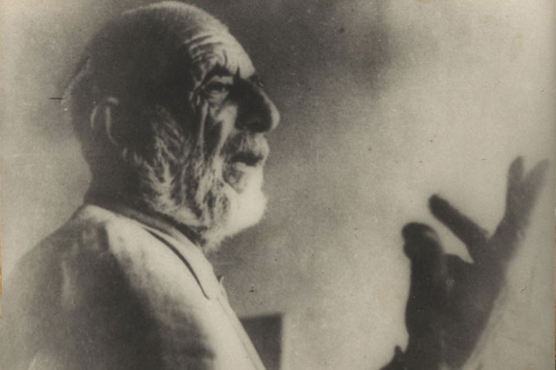
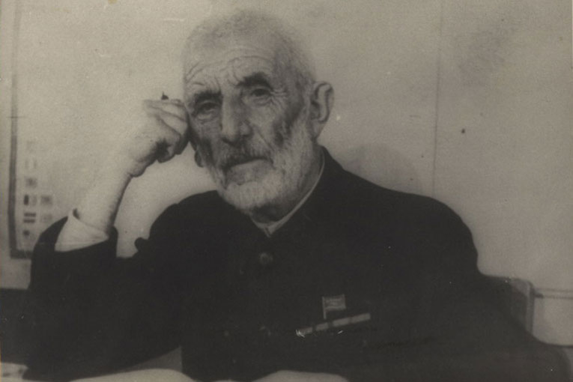
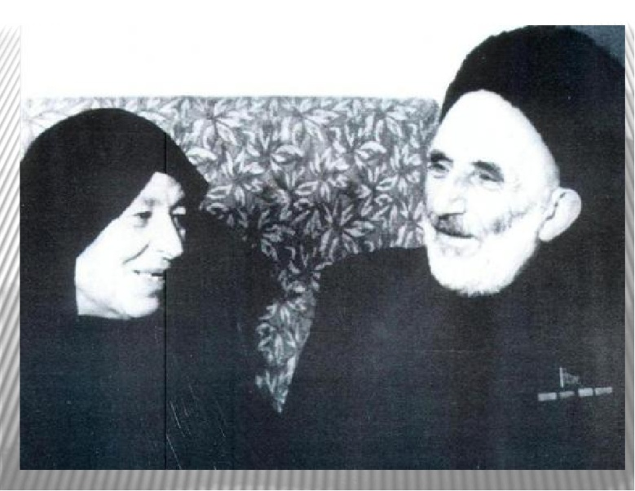
М.Хизроевас гьесда абуна: «Аваразул Чехов», - ан.

Slide 13
Вукъизе вачун унев ХIамзат

Slide 14
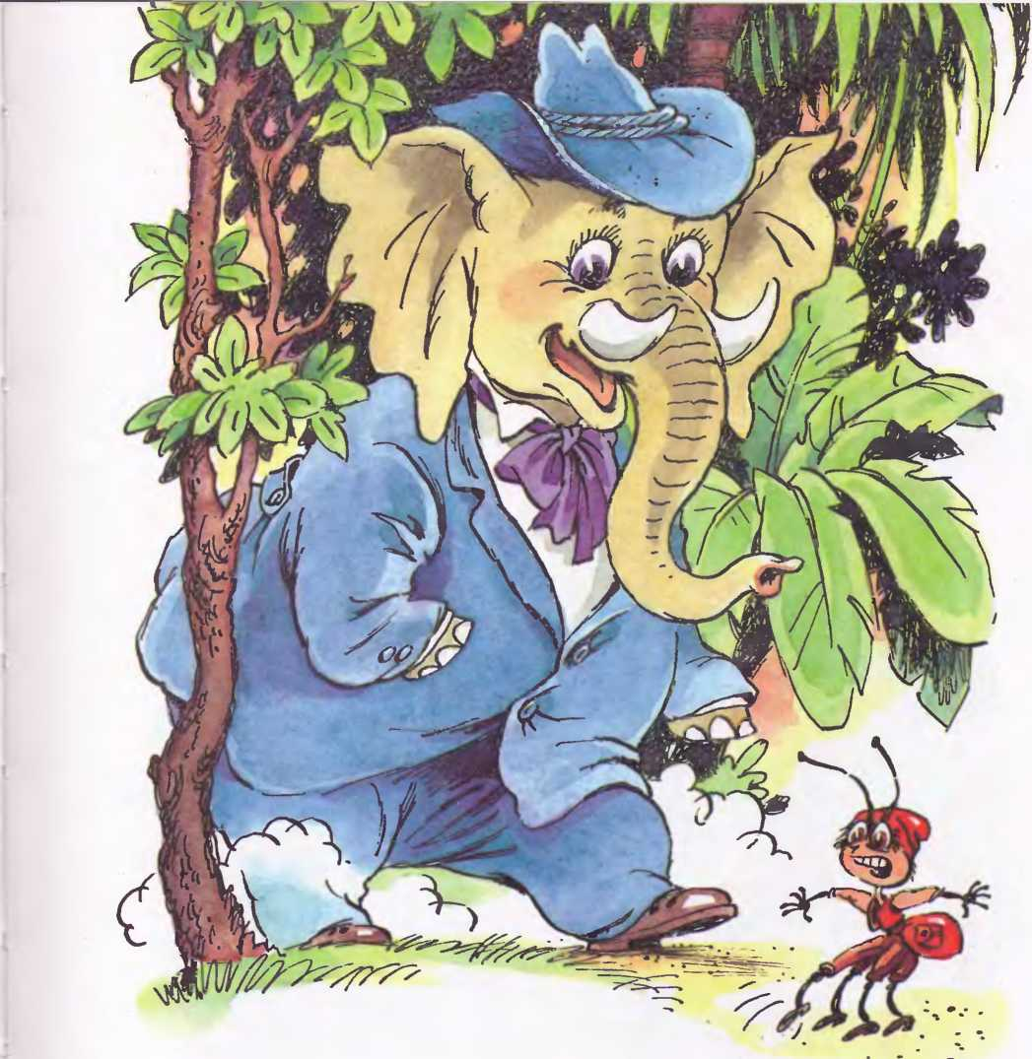
ЦIияб дарс.
ЦI.ХIамзат «Пилги цIунцIраги»
Басня ккола, лъимал, сатирияб магIнаялъул кочIодалъун яги хабарияб формаялда хъвараб гьитIинаб асар. Баснялъулъ рукIуна гIадамазул квешал рахъал, гIунгутIаби къватIир чIвазарун.
Баснялъ гIемерисеб мехалъ гIунгутIаби хIайваназул, хIанчIазул, жанаваразул мисалалда какун рукIуна. Нилъеда баснялъулъ гIадамасул калам къанагIат гурони дандчIваларо.

Slide 15
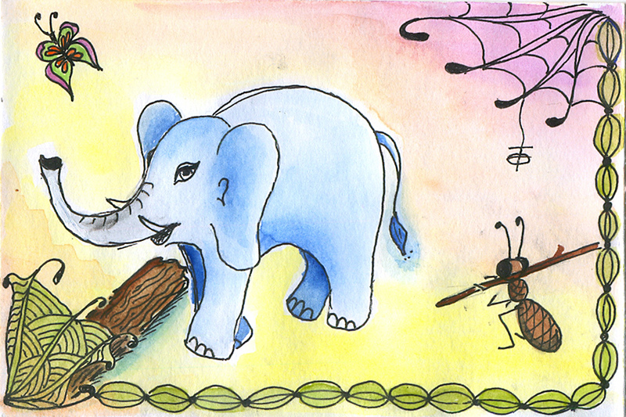
Жакъа нилъеца цIализе буго машгьурав шагIир ЦIадаса ХIамзатица хъвараб басня «Пилги цIунцIраги». Гьеб басня буго, лъимал, кочIодалъун хъвараб.
ХIамзатица, жиндирго къуваталде мугъчIвайги гьабун, чIухIараб Пилалъул мисалалдасан гIадамасулъ рекъечIеб чIухIи какулеб буго. Пил буго жибго бихьизе кIудияб, амма щибниги гIакълу гьечIеб. ЦIунцIра буго бихьизе гьитIинаб, гьунар кIудияб.

Slide 16
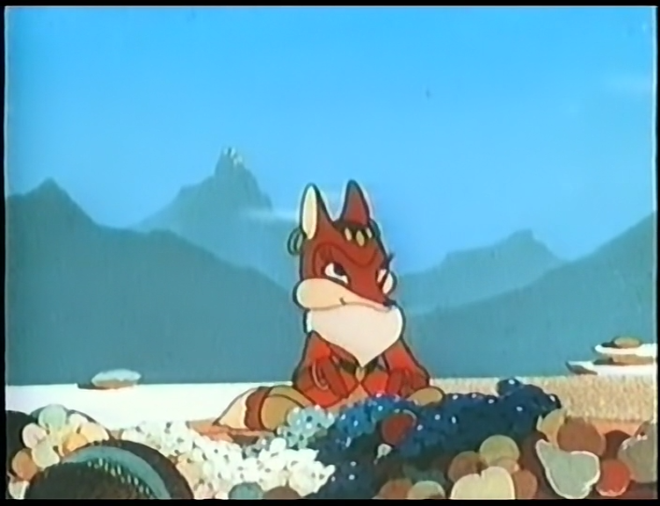
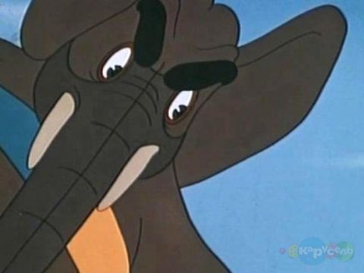
БухIараб бакъул къоялъ ХIеренго балеб цIадакь Царай чIужу ячунеб Вечералда рукIана. Рокьанщинал нигIматал, Кьер-кьераб гьекъолеб жо,- Гьуинаб рохалида Ихтилат – кеп гьабуна. Гьекъараб жоги рекIун, РакIалде чIухIиги ккун, Кутак бергьараб цо пил Гьанже цебе лъугьана.

Slide 17
Бихьизе кIудияб, гьунар гьечIеб, чIухIараб, гIамал кIудияб пил.

Slide 18
Кицаби
Къуваталда ракI чIун къеркьезе лъугьунге.
КъабихIлъун чи вихьун, чIухIи гьабуге.
ХIинкъарасул зарин зазгIан бегIераб.

Slide 19
Эбел – инсул адаб цIуне, цIикIкIарасул хъатир гьабе,
Хъизан – лъимал тарбия кьун, тадбиралде ругьун гьаре.

Slide 20
КигIан уяб бугониги, мунго дуцаго веццуге
« Дун» ,«дие», «дицайилан» цIекIал харбал, рицунге.

Slide 21
Воре дуца цого кIалдиб, кIигIаркьалаб мацI хьихьуге.
МацIалда ракьа гьечIилан бакьанщинабги бицунге.

Slide 22
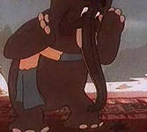
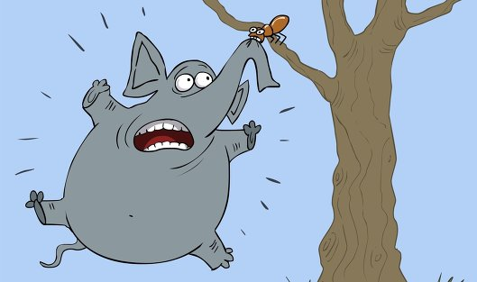
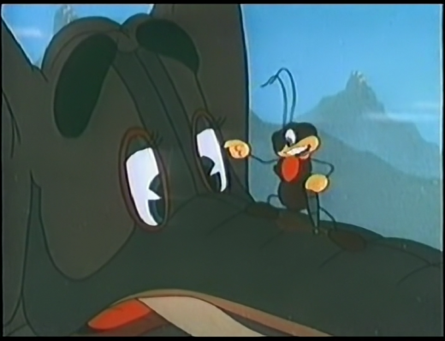
Баснялъул кIиабилеб бутIаялъ нилъеда бичIчIизабула хIасил.

Slide 23
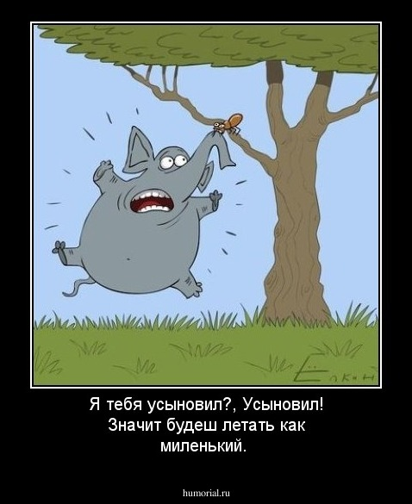
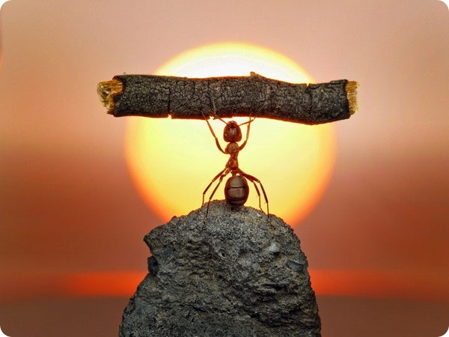
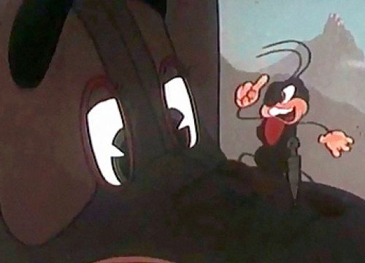

Slide 24
1.Басня пасихIго цIалила. 2.РичIчIуларел рагIабазе баян кьезе. 3.ЦIалдохъаби тIамизе басня пасихIго, чвахун цIализе. Словарияб хIалтIи. НигIматал – батIи – батIияб квен. Хвенех – хобот (пилалъул къалал). Кiалагъоркье речIчIана – гIодаб ккана.

Slide 26
Рокъобе т1адкъай. ЦIадаса Хiамзатовасул биография лъазабизе. Баснялдаса 6 куплет рекIехъе лъазабизе.

